Slide 1
ÖKAT ÅTERBRUK MED HJÄLP AV NYA MOTTAGARE - VÄGLEDNING FÖR KOMMUNER
Rapportnummer 2024:01
Februari 2024

Slide 2
AVFALL SVERIGES UTVECKLINGSSATSNINGAR
Syftet med Avfall Sveriges utvecklingssatsning är att genom samordnade insatser främja medlemmarnas verksamhetsutveckling för en avfallshantering som är miljöriktig och hållbar utifrån ett samhällsansvar.
Utvecklingssatsningens inriktning utgår från medlemmarnas behov, är starkt medlemsförankrad, framförallt genom arbetsgrupperna, och har sin grund i Avfall Sveriges vision ”Det finns inget avfall”.
Särskilda satsningar
Arbetsgrupperna för energiåtervinning, biologisk återvinning och avfallsanläggningar har egna utvecklingssatsningar som de själva bekostar och beslutar om.

Slide 3
PROJEKTINFORMATION
Sökande:
Avfall Sveriges arbetsgrupper Återvinningscentraler och Förebyggande
Genomförare:
Klara Gustafsson, Malin Stare Lins och Emma Ramström, alla på Tyréns Sverige AB
Projektledare:
Emma Ramström, Tyréns Sverige AB
Finansiär:
Avfall Sveriges utvecklingssatsning

Slide 4
SYFTE & MÅLSÄTTNING
Syfte: Öka samhällets återbruk av material och produkter med konventionellt lågt värde som i dagsläget i stort inte säljs på second hand.
Mål: Ta fram en vägledning om hur en kommun kan hitta andra aktörer, knyta kontakter med dem och behålla kontakten långsiktigt.

Slide 5
NYCKELRESULTAT
En vägledning med mallbilagor och en matris över material och aktörer.
Vägledningen visar främst hur kommuner kan avsätta återbruk till andra aktörer än den traditionella second hand-aktören. Den visar också vilka förutsättningar som behöver finnas på plats för att arbetet ska bli lyckat.

Slide 6
INSIKTER & SLUTSATSER
För att lyckas avsätta så mycket återbruksprodukter som möjligt är det bra att se över verksamhetens förutsättningar. Det kan till exempel vara att tydliggöra:
Strategi och styrmedel för arbetet
Förväntningar på personalen
Eller att anpassa:
Budget och avfallstaxa
Återvinningscentralens utformning och kundflöde

Slide 7
INSIKTER & SLUTSATSER
Utöver den traditionella second handaktören finns ett flertal andra aktörsgrupper som är möjliga att avsätta återbruk till. Avsättning kan till exempel ske till:
Skolor
Företag
Föreningar
Kommunens socialförvaltning
Privatpersoner

Slide 8
INSIKTER & SLUTSATSER
Det viktiga är att börja någonstans och utveckla arbetet efter de förutsättningar som finns på den egna återvinnings-centralen och inom kommunen.
Det finns ingen lösning som passar alla, men hos alla kommuner och deras återvinningscentraler finns potential att minska avfallsmängderna genom avsättning av återbruk.

Slide 9
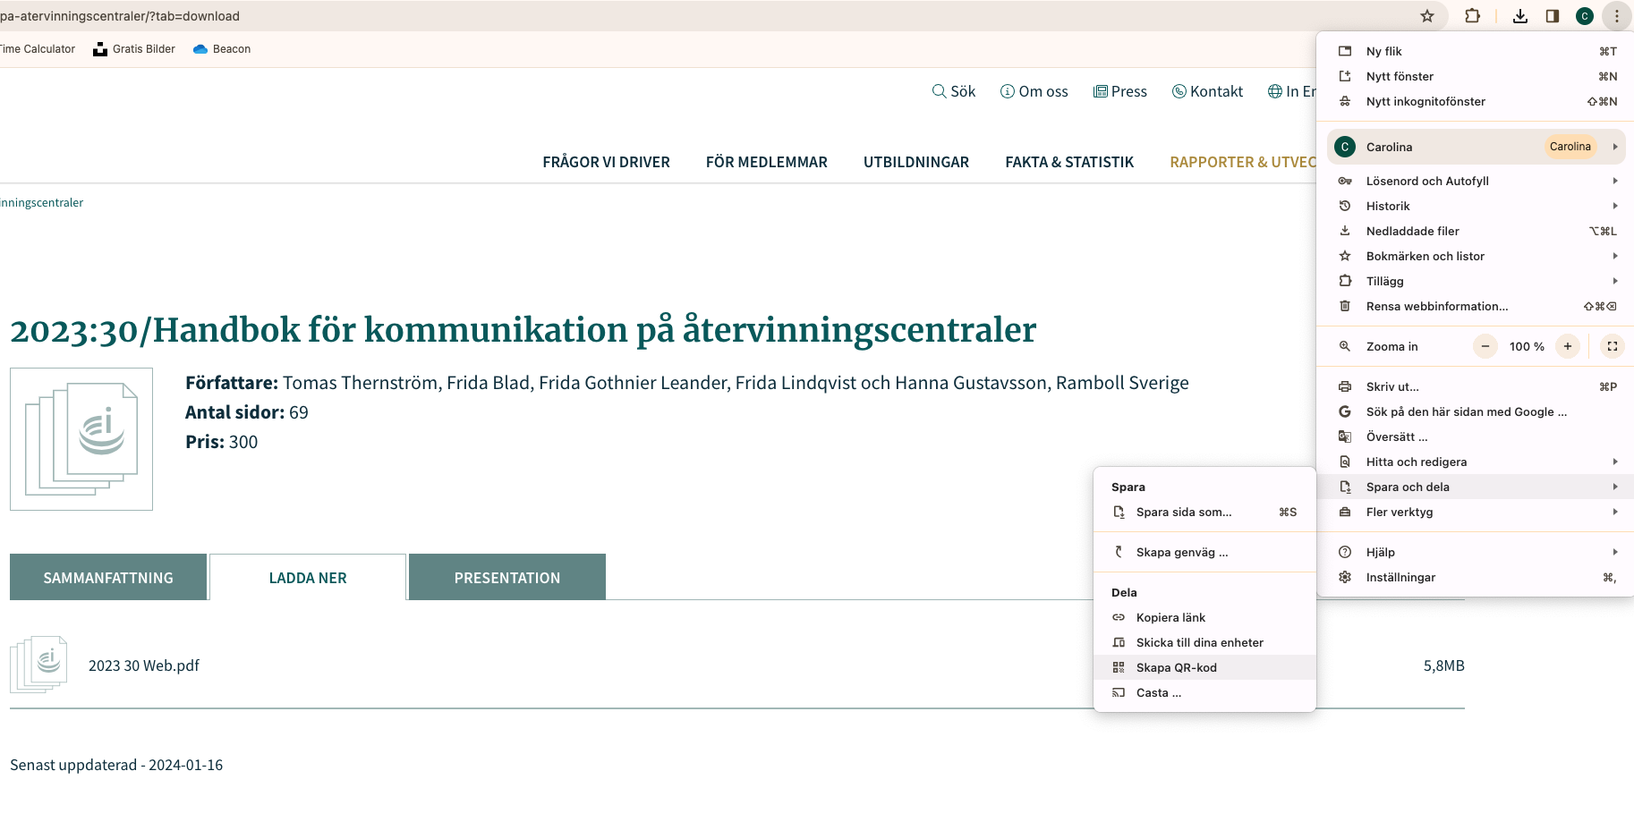
Tips: Skapa QR-kod i Chrome, finns även andra sätt

Slide 10
RAPPORTINFORMATION
RAPPORTEN FINNS FÖR NEDLADDNING (kostnadsfritt för Avfall Sveriges medlemmar) på Avfall Sveriges hemsida
MER INFORMATION Camilla Nilsson
Camilla.Nilsson@avfallsverige.se

Slide 11
Tack!
www.avfallsverige.se

